Slide 1
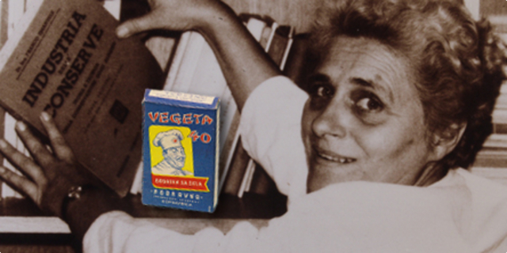
Zlata Bartl

Slide 2
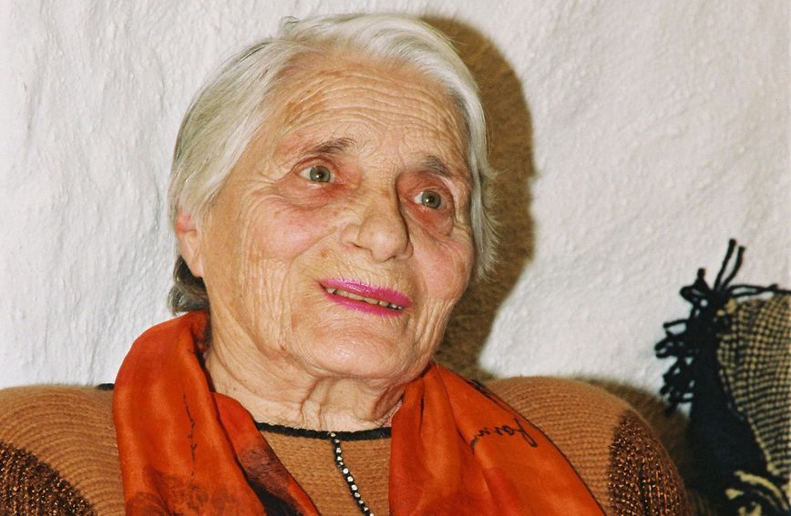
Zlata Bartl (Dolac kraj Travnika,BiH, 20. 2. 1920 - Koprivnica, 30. 7. 2008.), hrvatska znanstvenica, tvorac začina Vegeta
u Sarajevu je završila pučku školu i gimnaziju, a 1938. godine u Zagrebu je upisala tadašnji Mudroslovni (Filozofski) fakultet
diplomirala kemiju, fiziku, matematiku i mineralogiju
zaljubljenica u kemiju od djetinjstva
znanstveni rad počinje 1955. godine u Koprivnici

Slide 3
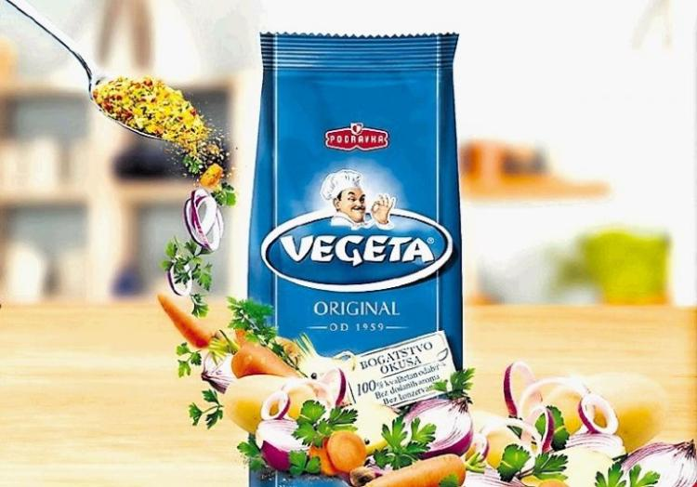
jedan snježni olujni dan tijekom poslovnog puta u Zagreb promijenio joj je život, zbog snažne snježne oluje bile su zatvorene željezničke pruge prema Sarajevu i Zlata nije imala drugog izbora nego ostati u Zagrebu
dane je kratila iščitavanjem knjiga i časopisa, a potom je u jednom od njih naišla na oglas za posao u Podravci iz Koprivnice
prijavila se na natječaj i dva dana kasnije dobila je posao

Slide 4
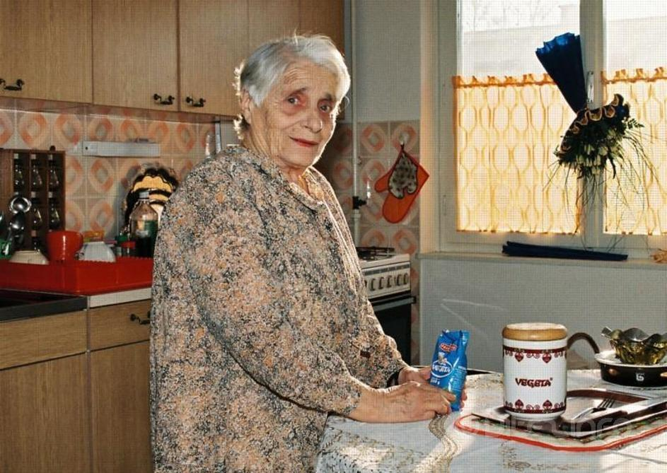
znanstveni rad počinje 1955. godine u Koprivnici
na njezinu inicijativu 1957. počinje proizvodnja dehidratiziranih juha
željela je da one budu nalik juhama njene majke. Tako su nastale prve juhe iz instant vrećice: juha od povrća s krupicom, juha od graška, juha od gljiva s tjesteninom i juha od gljiva s krumpirom
1959. osmislila je Vegetu - dodatak jelima od sušenog povrća

Slide 5
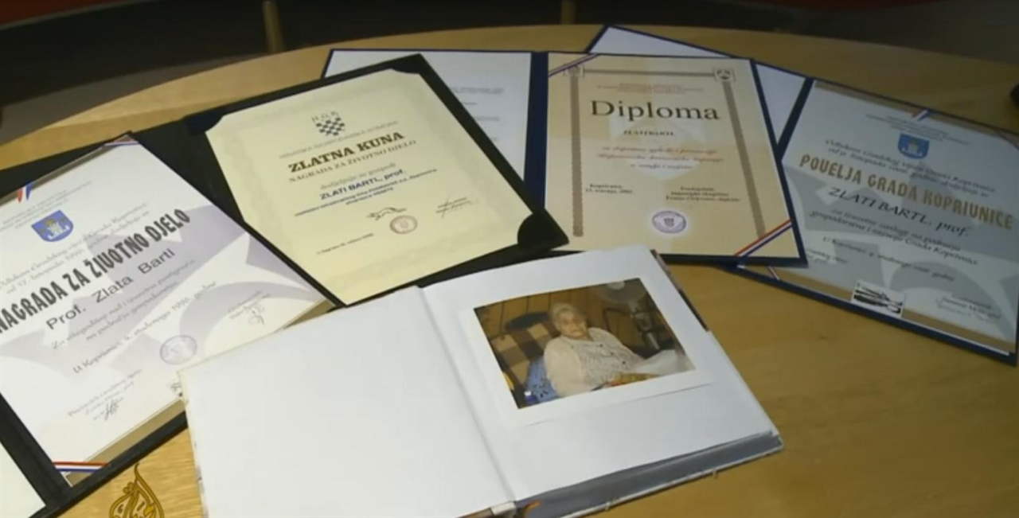
govorila je četiri strana jezika, voljela glazbu i cvijeće, a jedan slučajni natječaj za posao promijenio joj je život i utro put prema tome da nam svima postane poznata kao “teta Vegeta”
za svoj rad Zlata je primila brojne nagrade među kojima su Nagrada za tehničku kulturu Hrvatske, Nagrada za životno djelo za višegodišnji rad i izuzetna dostignuća Grada Koprivnice, odlikovana je visokim odličjem Predsjednika Republike Hrvatske redom Danice s likom Nikole Tesle, te je primila i Zlatnu kunu Hrvatske gospodarske komore za životno djelo

Slide 6
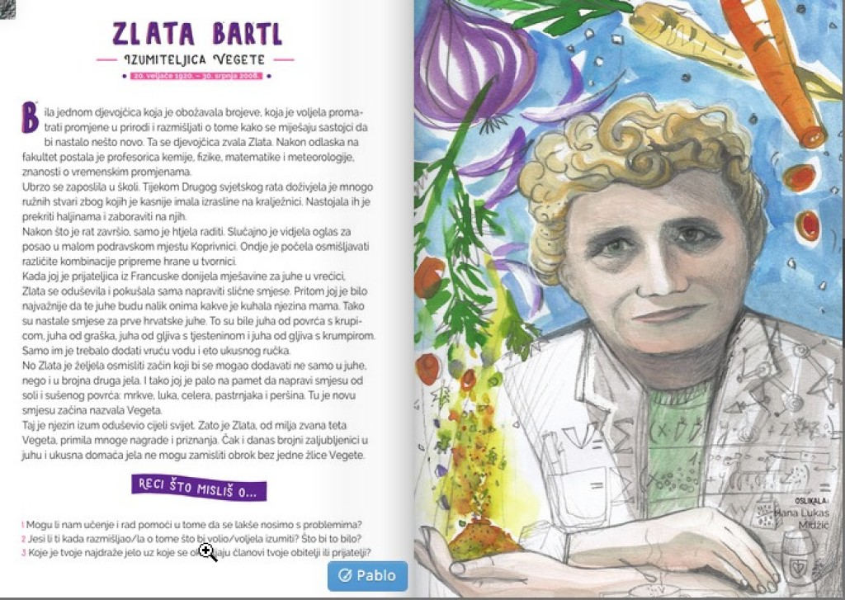

Slide 7
LITERATURA:
https://www.slobodnadalmacija.hr/mozaik/zivot/clanak/id/479801/sjecate-se-nje-bas-ovoj-sarajki-domacice-zemalja-bivse-juge-mogu-zahvaliti-na-otkricu-bez-kojeg-je-i-danasnezamislivo-kuhanje-ijednog-rucka
http://www.samopozitivno.com/neustrasive-hrvatske-zene-priprema-se-knjiga-koja-ce-djevojcice-potaknuti-na-ostvarivanje-snova/
http://www.portaloko.hr/clanak/slavna-izumiteljica-vegete-na-danasnji-dan-umrla-je-sarajka-zlata-bartl/0/33855/
https://tntportal.ba/na-danasnji-dan-rodena-izumiteljica-vegete-zlata-bartl-iz-travnika/

Slide 8
Mali kviz (koliko ste pažljivo slušali)
¸
Zlata Bartl rođena je: a) u Sarajevu b) Koprivnici c) Docu
Počela se raditi u Podravci: a) 1955. b) 1956. c) 1959.
Zlata Bartl je osmislila Vegetu: a) 1955. b) 1956. c) 1959.
Koliko je stranih jezika govorila Zlata? a) 4 b) 3 c) 5

Slide 9
Hvala na pažnji! Marija i Alma

